Slide 1
Ketenstage
Student volgt Cliënt

Slide 2
Inhoudsopgave:
Waarom dit project?
Hoe gerealiseerd met drie organisaties en een Hogeschool?
Resultaten
Ervaringen van studenten en werkbegeleiders

Slide 3
Waarom ‘student volgt cliënt’?
Zorglandschap verandert snel (extramuralisering)
Sterkere afhankelijkheid van ketenpartners
Inzicht krijgen in mogelijkheden van die ketenpartners
Dubbele vergrijzing, complexiteit van ouderenzorg
Behoefte aan hbo-verpleegkundigen in de ouderenzorg
Hoe deze student boeien, binden en behouden?
Opleiden (en werken) in de zorgketen: ketenstage

Slide 4
Doelen
Studenten stage laten lopen in de zorgketen van de kwetsbare oudere
Boeien en binden
Patiëntproblematiek en continuïteit van zorg centraal
Zelfsturing van het leerproces (leeruitkomsten zijn leidend)
Ketenpartners kijken bij elkaar ‘in de keuken’
Professionele leergemeenschap / Community of Learners
Studenten, praktijkopleiders, werkbegeleiders, docentbegeleider
Lerende organisaties, lerende medewerkers (life long learning)
Informeel leren

Slide 5
Uitvoering (semester = 20 weken)
Reguliere stage | Week 1 t/m week 20
Student(en) 1 | Thuiszorg
Student(en) 2 | Ziekenhuis
Student(en) 3 | Revalidatie

Slide 6
Uitvoering (semester = 20 weken)
Ketenstage | Week 1-6 | Week 8-13 | Week 15-20
Student(en) 1 | Thuiszorg | Revalidatie | Ziekenhuis
Student(en) 2 | Ziekenhuis | Thuiszorg | Revalidatie
Student(en) 3 | Revalidatie | Ziekenhuis | Thuiszorg

Slide 7
Uitvoering
In de stage staan thema’s continuïteit van zorg en aantal patiëntproblemen (uit de Kernset) centraal, student volgt deze thema’s op alle stations
Bijeenkomsten leergemeenschap: om de twee weken (ca. 2 uur)
Tussenweken (week 7 en week 14) ingevuld en samengesteld op basis van de leerbehoefte van de leergemeenschap
Tussenevaluaties studenten, overdracht van stations aan elkaar en ketenpartners, les Klinisch Redeneren, bezoek Zorg(t)huis Winschoten, sprekers, presentaties, symposia, congressen etc etc
Afsluiting stage met presentatie van resultaten

Slide 8
Resultaten tot zover
Studenten die de ouderenzorg als uitdagend en complex zien
Studenten die daadwerkelijk eigen regie krijgen over leerproces
Werknemers die (weer) in de leerhouding komen
Meer inzicht in
problematiek van de kwetsbare oudere in de keten
hiaten in de transmurale overdracht
elkaars mogelijkheden in de keten

Slide 9
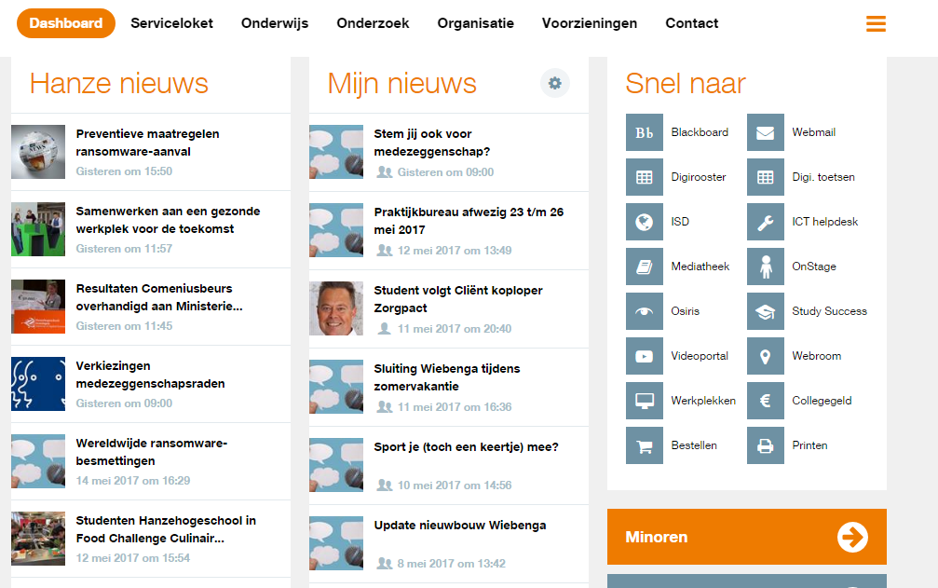
Intranet en blackbord
Intranet?
Blackbord?

Slide 10
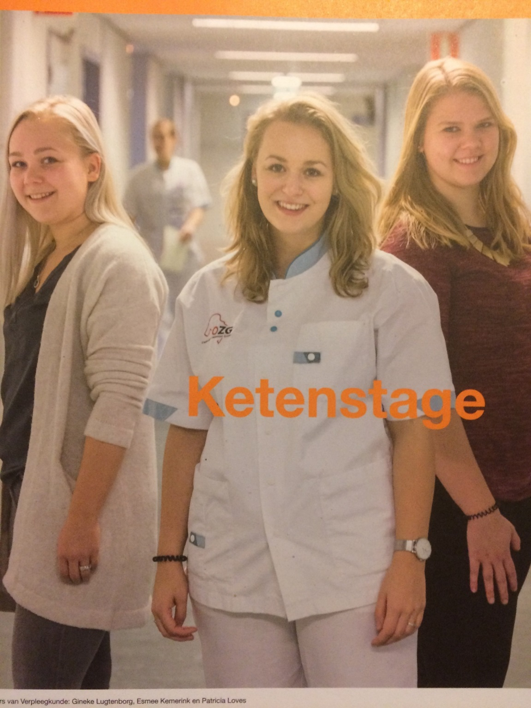
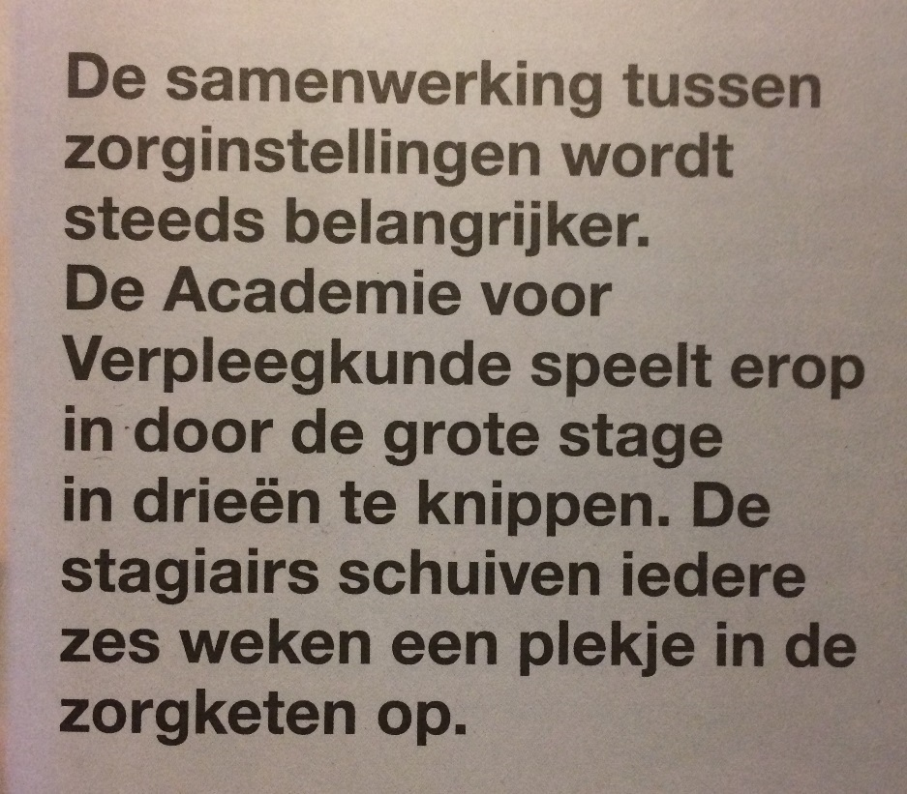
We doen best iets bijzonders…
Artikel in personeelsblad Hanzehogeschool PL.HANZE 2017/2

Slide 11
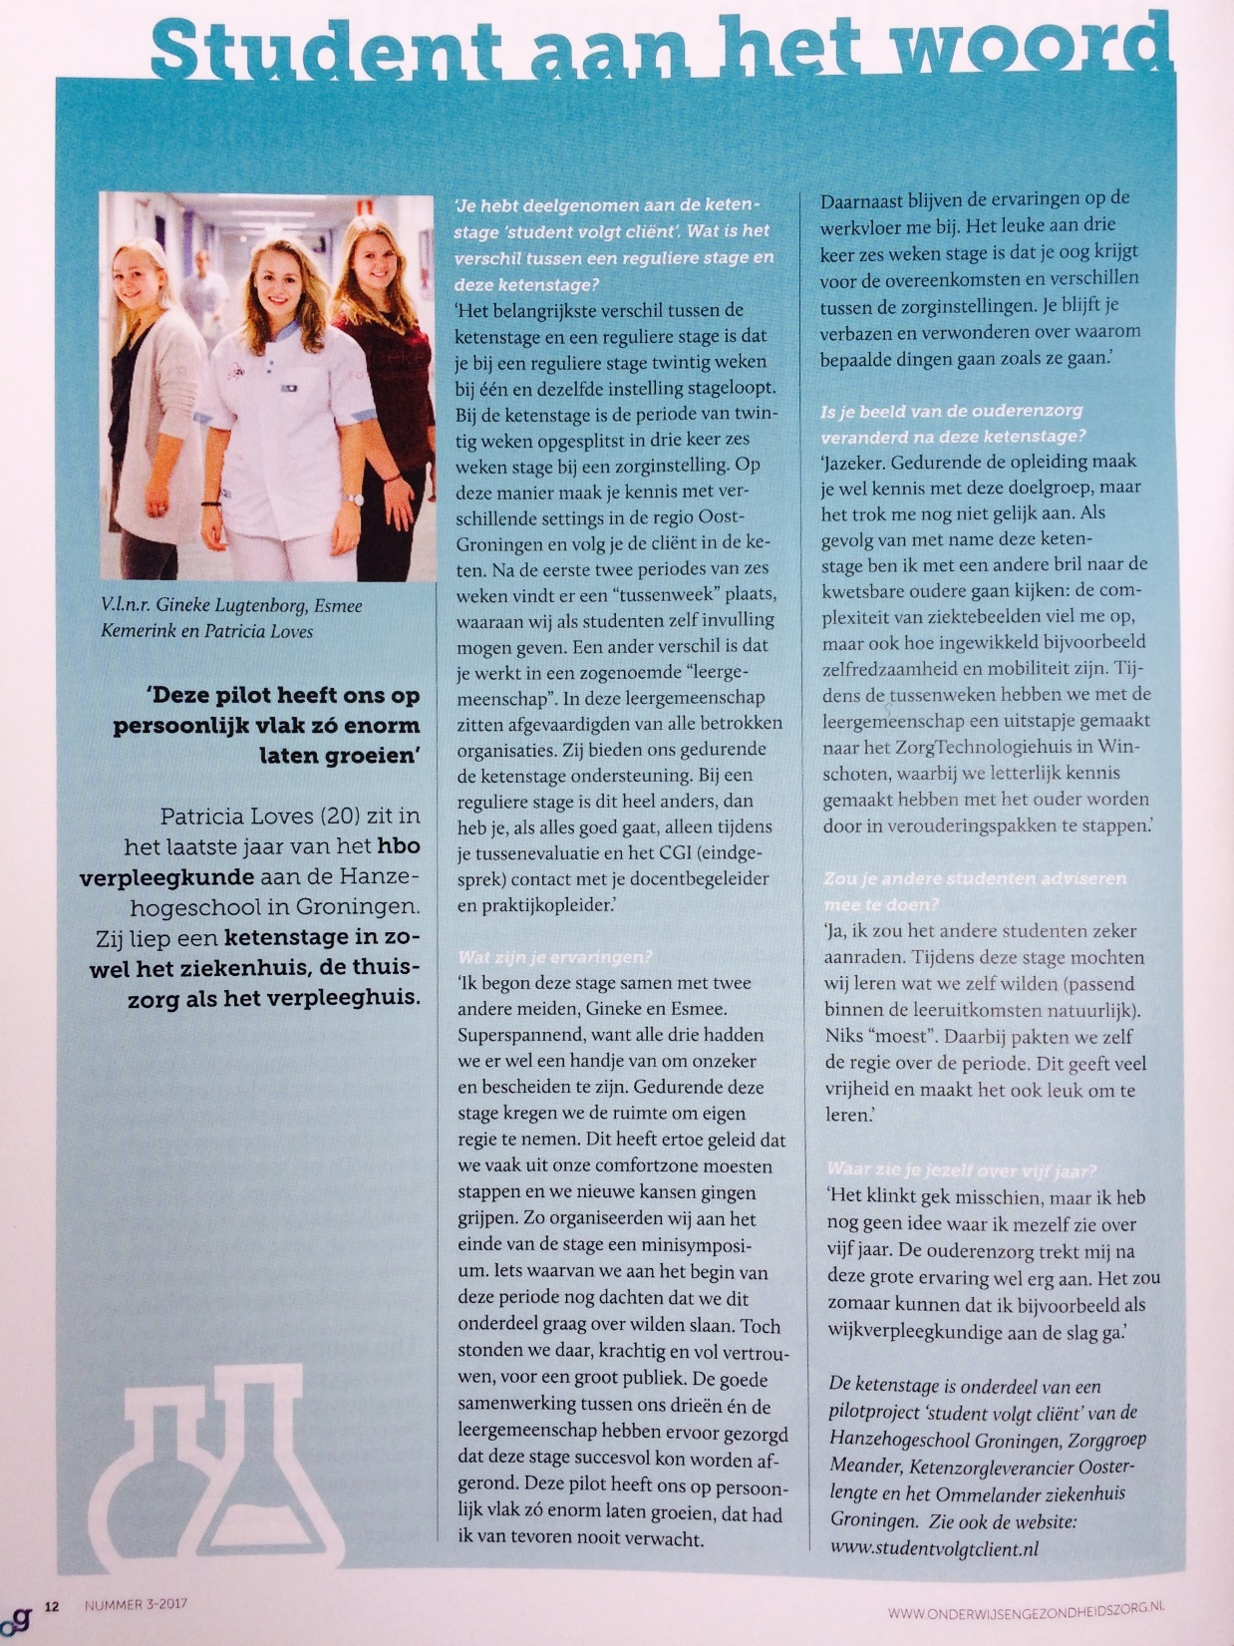
Vinden ook de studenten
Artikel in Onderwijs en Gezondheidszorg, 2017/3

Slide 12
Mooie vermelding waard…
Veel uitnodigingen werkveldconferenties in heel Nederland
Koploper in Zorgpact

Slide 13
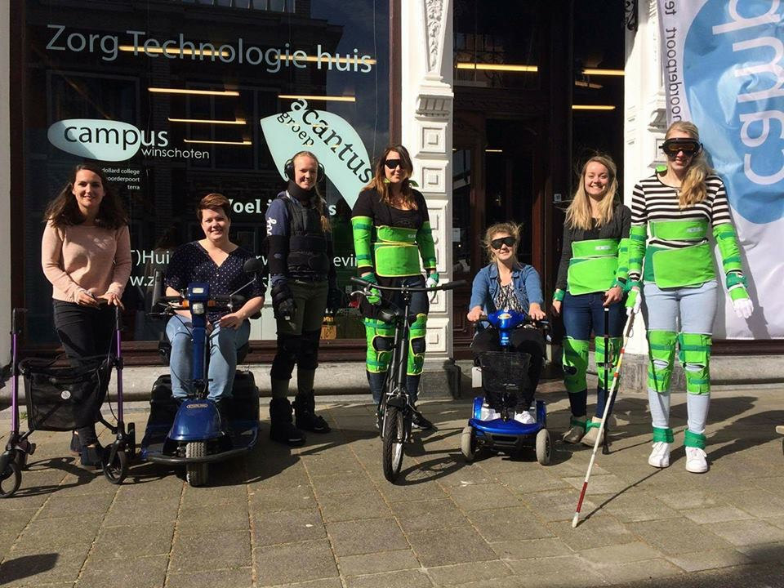

Slide 14
Studenten aan het woord:
Wie ben ik?
Mijn motivatie voor de pilot student volgt cliënt
Stage ervaringen
Leerdoelen

Slide 15
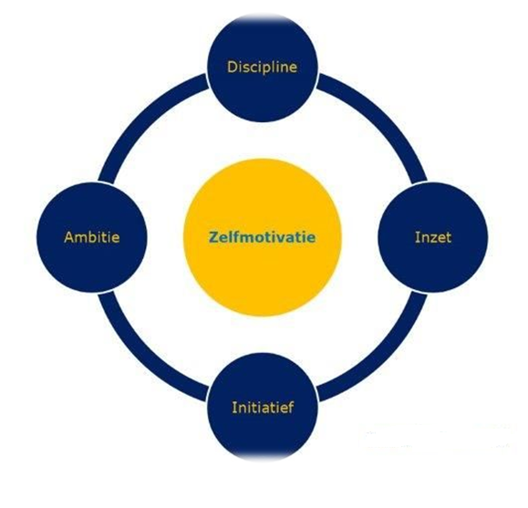
Mijn ervaring:
Persoonlijke groei
Out of my comfortzone
Ondernemend
Uniek
Complex
Werknemer/student
Verdieping zoeken
Persoonlijke benadering
Vertrouwen (intervisie)
Uitdaging
Te kort
Eye opener
Theorie en praktijk

Slide 16
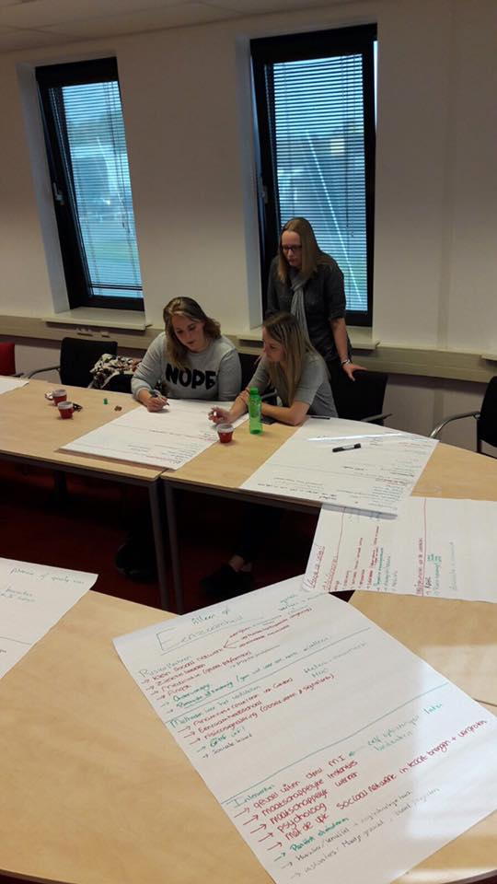
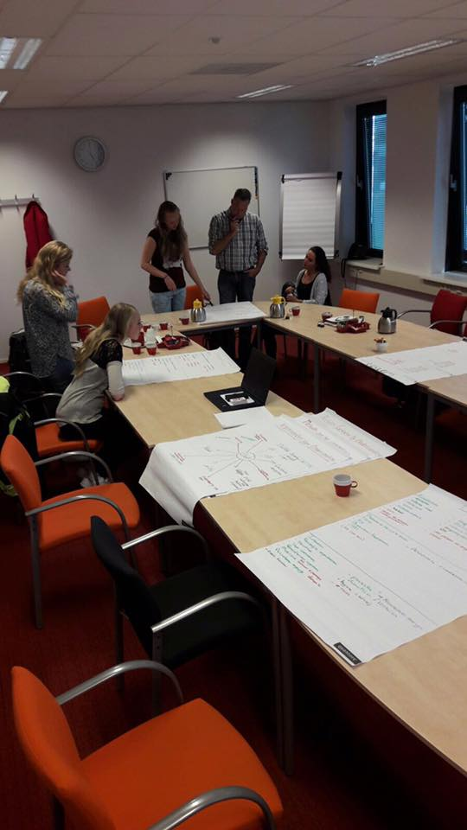
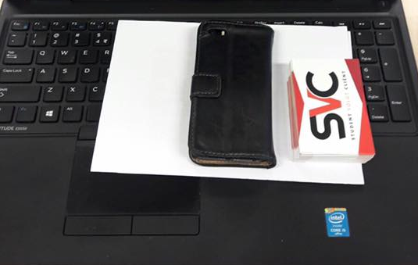
De leergemeenschap
Samenwerking
Elkaar ondersteunen
Praktijkopleiders
Werkbegeleiders
Docentopleider

Slide 17
Werkbegeleider aan het woord:
Wie ben ik?
Mijn motivatie voor de pilot student volgt cliënt
Ervaringen
Leergemeenschap

